Slide 1
Machine Learning 基础
Day 1
周伟光

Slide 2
大纲
数据科学和机器学习介绍
机器学习流程
一元线性回归 One-Variable Linear Regression
线性回归的评估 Evaluation
多元线性回归
交叉验证
波士顿房价案例
特征 Features
其他回归

Slide 3
数据科学和机器学习介绍
什么是机器学习
我为什么要学习Machine Learning？
机器学习和人工智能 Machine Learning vs Artificial Intelligence
监督学习和非监督学习 Supervised Learning vs Unsupervised Learning
常见问题
推荐读物

Slide 4

我为什么要学习机器学习？
数据科学家是美国最好的工作
根据美国招聘网站glassdoor统计
美国最好的50中工作第一名
工作打分：4.8/5
工作满意度：4.4/5
工资中位数：110,000 美元
访问时间2017年10月7日
网址：
https://www.glassdoor.com/List/Best-Jobs-in-America-LST_KQ0,20.htm

Slide 5
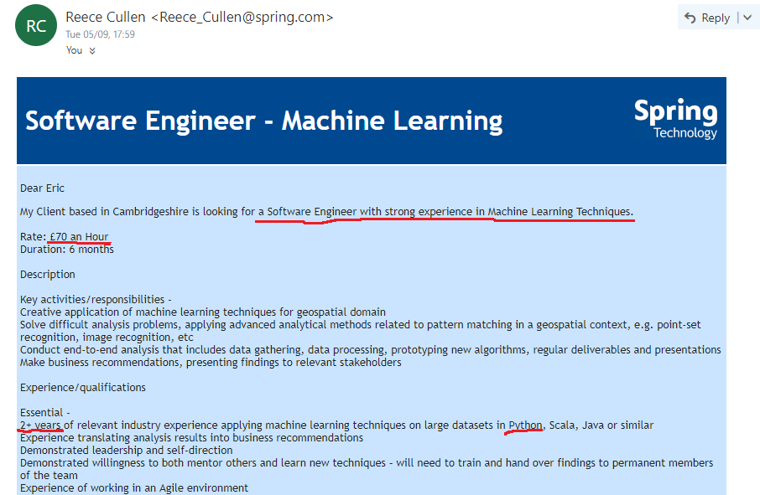
我为什么要学习机器学习？
数据科学家在英国也不错
这是我2017年9月5日收到的邮件
对方招收
程序员（Python，Scala，Java）
懂机器学习
两年经验
时薪70英镑

Slide 6
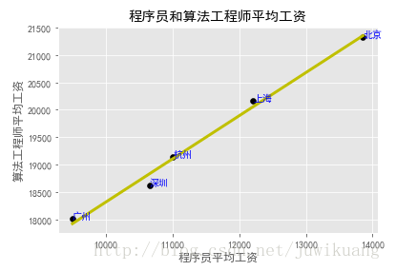
我为什么要学习机器学习？
数据科学家在上海也不错
根据周伟光CSDN博客数据
对北上广深杭的统计显示
算法工程师的平均工资
=10428.39 + 0.788 ∗ 程序员平均工资
上海程序员平均工资：12213
上海算法工程师平均工资：20162
两者差8000元
访问时间是2017年10月7日
网址：
http://blog.csdn.net/juwikuang/article/details/73057194

Slide 7
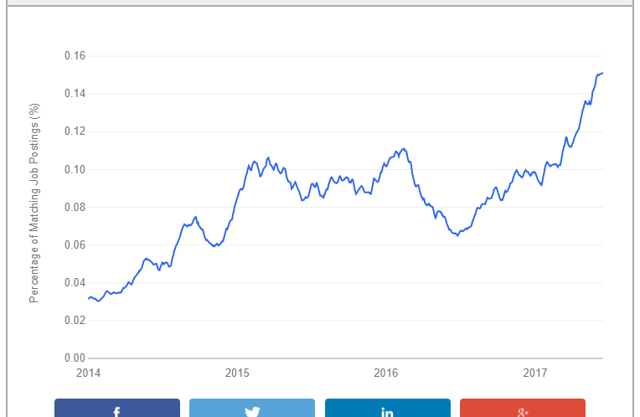
常见问题 - 机器学习编程语言
Python是机器学习的首选语言
根据kdnuggets.com
第一名Python：0.159%
第二名Java：0.114%
第三名R：0.091%
第四到六C++,C,Javascript：都在0.05左右
统计时间：2016年10月27日
访问时间：2017年10月7日
网址：
http://www.kdnuggets.com/2017/01/most-popular-language-machine-learning-data-science.html

Slide 8
推荐学习资料 – 书籍
写给程序员的数据挖掘实践指南 – Ron Zacharski
统计学习方法-比较概况
机器学习 – 周志华
机器学习实战 – 周志华python，重新发明轮子
An Introduction to Statistical Learning with Application in R
Elements of Statistical learning
  https://web.stanford.edu/~hastie/Papers/ESLII.pdf

Slide 9
推荐学习资料 – 非技术书籍
人人都会说谎 Everybody Lies
  Amazon Machine Learn 类图书第一名
未来简史 Homo Deus

Slide 10
推荐学习资料 – 数据集
UCI机器学习库——350多个可检索数据集，几乎涵盖每一个主题。
  http://archive.ics.uci.edu/ml/index.php
Kaggle数据集——Kaggle社区上的100多个数据集。
  https://www.kaggle.com/
  Kaggle同时组织机器学习比赛
  比赛成绩可以作为找工作的敲门砖
Data.gov——由美国政府发布的开放数据集。
  https://www.data.gov/

Slide 11
推荐学习资料 – 金融数据集
Quandl——数据市场，提供免费的金融和经济数据。
  https://www.quandl.com/
Quantopian——定量金融社区，开发交易算法
  https://www.quantopian.com
美国基础档案文件——5000多家美国公司5年的基本数据。
  http://www.usfundamentals.com/download/

Slide 12
推荐学习资料 – 视频
吴恩达Andrew Ng的machine Learing
  https://www.coursera.org/learn/machine-learning
吴恩达的神经网络课程
斯坦福的卷积神经网络
Geoffrey Hinton 的神经网络课程

Slide 13
常见问题 - 机器学习能够做什么？

Slide 14
常见问题 - 机器学习能够做什么？
分类 Classification
  图片识别 Image Classification
  垃圾邮件识别 Spam Email Detection
  反欺诈 Fraud Detection
聚类 Clustering
异常检测 Anomaly Detection
  飞机机械异常，工厂机器异常
推荐
  亚马逊推荐算法
  YouTube推荐算法
自然语言处理 Neutral Language Processing
  Google翻译
综合
  自动驾驶，精准医疗

Slide 15
常见问题 – 数据重要还是算法？
数据决定了模型能供达到的准确率上限，算法只能无限接近这个上限

Slide 16
机器学习流程
明确问题
分类/回归/聚类/
数据预处理
和业务相关的处理
特征工程
OneHotEncoder, Scaler
任务说明
模型算法
算法选择，参数调优
产出
预测结果
数据可视化

Slide 17
一元线性回归 Simple Linear Regression
什么是线性回归
模型 Model
损失函数 Cost Function
优化方法 Optimization Method
流程
演示
结果评价
练习

Slide 18
什么是线性回归
在统计学中，线性回归（Linear regression）是利用称为线性回归方程的最小二乘函数对一个或多个自变量和因变量之间关系进行建模的一种回归分析。这种函数是一个或多个称为回归系数的模型参数的线性组合。
只有一个自变量的情况称为简单回归，或者一元线性回归，
大于一个自变量情况的叫做多元回归。
--维基百科

Slide 19
什么是一元线性回归
有一天，有客户来到中国工商银行，要抵押他的房子，从银行贷款。
他的房子位于外高桥保税区
你需要对他的房子估值
你需要找到一个公式，用于估值

Slide 20
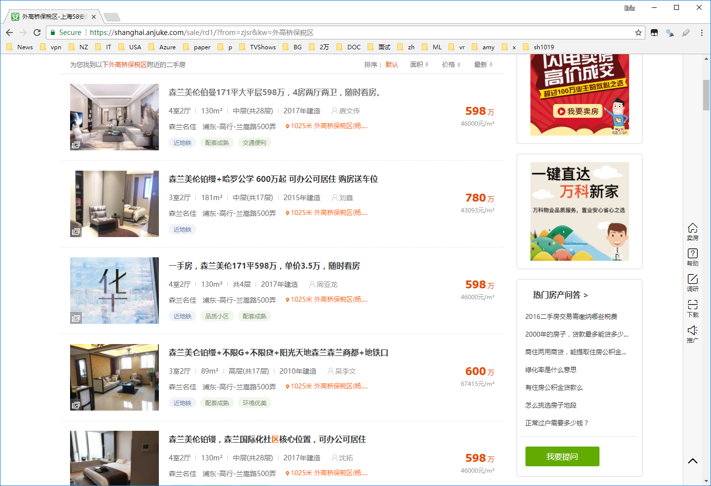
什么是一元线性回归
收集数据
这里选取外高桥保税区附近的房价
数据来源于安居客

Slide 21
什么是一元线性回归
名字 | 面积 | 房价
森兰美伦伯曼171平大平层598万，4房两厅两卫，随时看房。 | 130 | 598
森兰美伦铂缦+哈罗公学 600万起 可办公可居住 购房送车位 | 181 | 780
森兰美仑 *不限贷 阳光天地森兰商都 地铁口 | 100 | 435
森兰美伦铂缦 森兰国际化社区核心位置 下个陆家嘴 配套完善 | 168 | 718
铂缦 保税区+森兰国际社区管家式服务！6号线直达 配套完善 | 60 | 300

Slide 22
一元线性回归公式
一般形式为：
  y=ax+b+ε
y 为应变量 dependent variable
x 为自变量 independent variable
a 为斜率 coeffient
b 为截距 intercept
ε （读作epsilon）为误差，正态分布
线性回归的目标是，找到一组a和b，使得ε最小
  ŷ=ax+b
  ε=y-ŷ

Slide 23
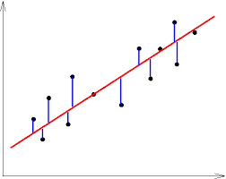
一元线性回归公式

Slide 24
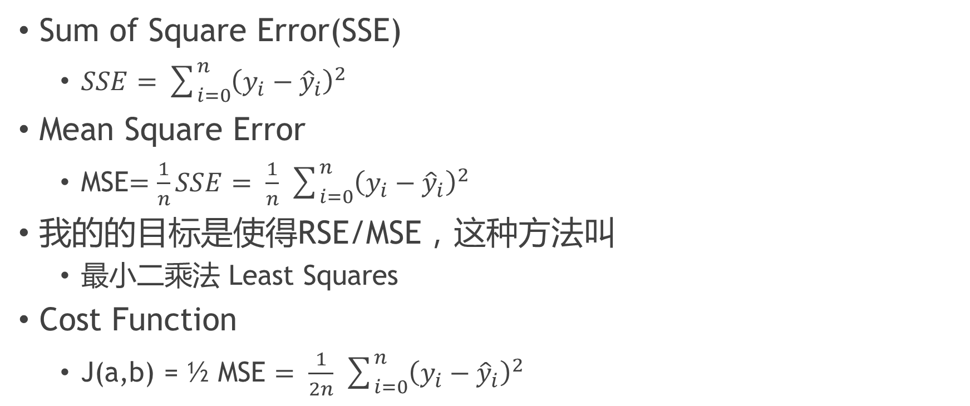
方差 - 损失函数 Cost Function
Sum of Square Error(SSE)
  $SSE=\sum_{i=0}^{n}{{\left(y_{i}−{\hat{y}}_{i}\right)}^{2}}$
Mean Square Error
  MSE$=\frac{1}{n}SSE= \frac{1}{n}$ $\sum_{i=0}^{n}{{\left(y_{i}−{\hat{y}}_{i}\right)}^{2}}$
我的的目标是使得RSE/MSE，这种方法叫
  最小二乘法 Least Squares
Cost Function
  J(a,b) = ½ MSE $= \frac{1}{2n}$ $\sum_{i=0}^{n}{{\left(y_{i}−{\hat{y}}_{i}\right)}^{2}}$

Slide 25
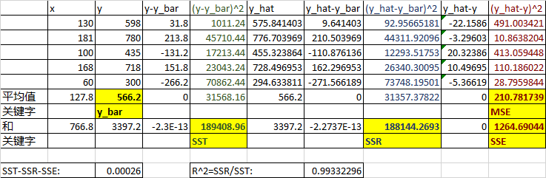
方差

Slide 26
优化方法 Optimization Function
优化方法通过迭代，找到损失函数的最小值。
损失函数可以看作是优化函数的目标 Optimization Objective
优化目标为J(a,b)。

Slide 27
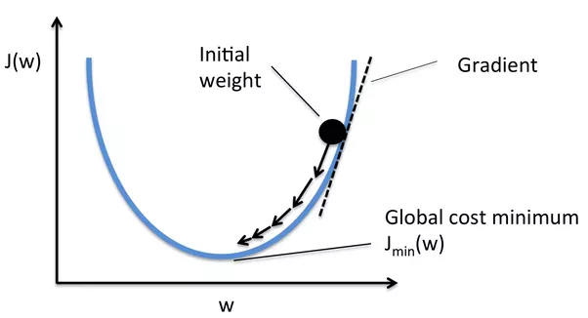

优化方法 Optimization Function
每当a,b变化时，J(a,b)都会随之变化。
$\frac{∂J}{∂a}和\frac{∂J}{∂b}$
Repeat:
  a=a- α $\frac{∂J}{∂a}$
  b=b- α $\frac{∂J}{∂b}$
其实α为一个很小的值，
  比如0.01

Slide 28
一元线性回归流程
模型
损失函数
优化方法

Slide 29
一元线性回归流程
模型
${\hat{y}}_{i}$=ax+b
模型
𝑦 ̂_𝑖=ax+b
损失函数
J(a,b) = ½ MSE $= \frac{1}{2n}$ $\sum_{i=0}^{n}{{\left(y_{i}−{\hat{y}}_{i}\right)}^{2}}$
损失函数
J(a,b) = ½ MSE = 1/2𝑛 ∑129_(𝑖=0)^𝑛▒(𝑦_𝑖−𝑦 ̂_𝑖 )^2
优化方法
a=a- α $\frac{∂J}{∂a}$
b=b- α $\frac{∂J}{∂b}$
优化方法
a=a- α 𝜕𝐽/𝜕𝑎
b=b- α 𝜕𝐽/𝜕𝑏

Slide 30
一元线性回归演示
Python演示

Slide 31
结果评价
R^2的解释
R平方：决定系数，反应因变量的全部变异（variability）能通过回归关系被自变量解释的比例。

Slide 32

结果评价
$SSR=\sum_{i=0}^{n}{{\left({\hat{y}}_{i}−{\overline{y}}_{i}\right)}^{2}}$
$SST=\sum_{i=0}^{n}{{\left(y_{i}−{\overline{y}}_{i}\right)}^{2}}$
$SSE=\sum_{i=0}^{n}{{\left(y_{i}−{\hat{y}}_{i}\right)}^{2}}$
$SST=SSE+SSR$
$R^{2}=\frac{SSR }{SST}=1−\frac{SSE}{SST}∈[0,1]$

Slide 33
方差

Slide 34
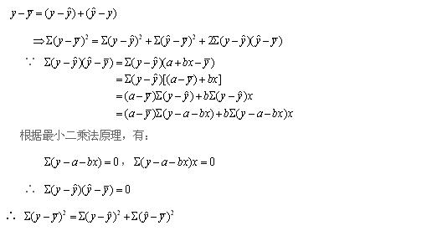

结果评价
$SST=SSE+SSR$

Slide 35
结果评价
演示

Slide 36
一元线性回归练习
重新训练
  用scikit-learn重新训练回归模型
  和上面的结果比较
  解释回归模型
模型评价
  计算R^2
  和上面的结果比较
  解释R^2

Slide 37
多元线性回归
多元线性回归是一元线性回归的一般形式
一元线性回归是多元线性回归的特殊形式

Slide 38
多元线性回归公式
一般形式为：
  从 y=ax+b+ε 变为 y=a1*x1+a2*x2+a3*x3….+b+ ε 变为 y=theta*x+ε
  Theta=[a1,a2,a3…,b]
  x=[x1,x2,x3…,1]
y 为应变量 dependent variable
x 为自变量 independent variable
theta 为斜率 coefficient 和截距 intercept
ε （读作epsilon）为误差，正态分布
线性回归的目标是，找到一组a和b，使得ε最小
  ŷ=theta*x
  ε=y-ŷ

Slide 39
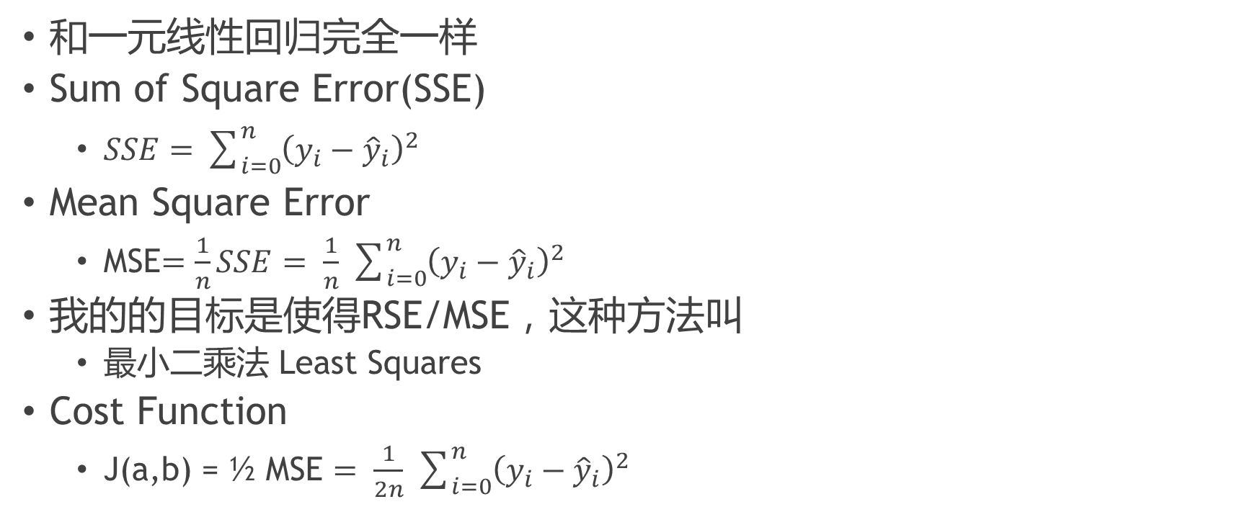
损失函数 Cost Function
和一元线性回归完全一样
Sum of Square Error(SSE)
  $SSE=\sum_{i=0}^{n}{{\left(y_{i}−{\hat{y}}_{i}\right)}^{2}}$
Mean Square Error
  MSE$=\frac{1}{n}SSE= \frac{1}{n}$ $\sum_{i=0}^{n}{{\left(y_{i}−{\hat{y}}_{i}\right)}^{2}}$
我的的目标是使得RSE/MSE，这种方法叫
  最小二乘法 Least Squares
Cost Function
  J(a,b) = ½ MSE $= \frac{1}{2n}$ $\sum_{i=0}^{n}{{\left(y_{i}−{\hat{y}}_{i}\right)}^{2}}$

Slide 40

优化方法 Optimization Function
a,b 变为 $θ, ，θ为$向量vector
由$\frac{∂J}{∂a}和\frac{∂J}{∂b}$ 变为 $\frac{∂J}{∂θ}$
由 Repeat:
  a=a- α $\frac{∂J}{∂a}$
  b=b- α $\frac{∂J}{∂b}$
变为 Repeat
  $θ$= $θ$- α $\frac{∂J}{∂θ}$

Slide 41
多元线性回归流程
模型
损失函数
优化方法

Slide 42
多元线性回归流程
模型
y=$θx$
模型
y=θ𝑥
损失函数
$\frac{1}{2n}$ $\sum_{i=0}^{n}{{\left(y_{i}−{\hat{y}}_{i}\right)}^{2}}$
损失函数
1/2𝑛 ∑129_(𝑖=0)^𝑛▒(𝑦_𝑖−𝑦 ̂_𝑖 )^2
优化方法
$θ$= $θ$- α $\frac{∂J}{∂θ}$
优化方法
θ = θ - α 𝜕𝐽/𝜕θ

Slide 43
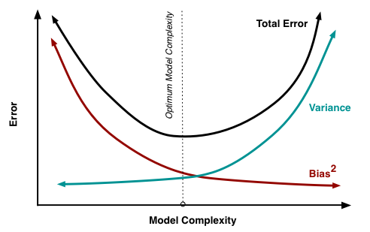
偏置 变化 Bias-Variance Trade-off
http://scott.fortmann-roe.com/docs/BiasVariance.html

Slide 44
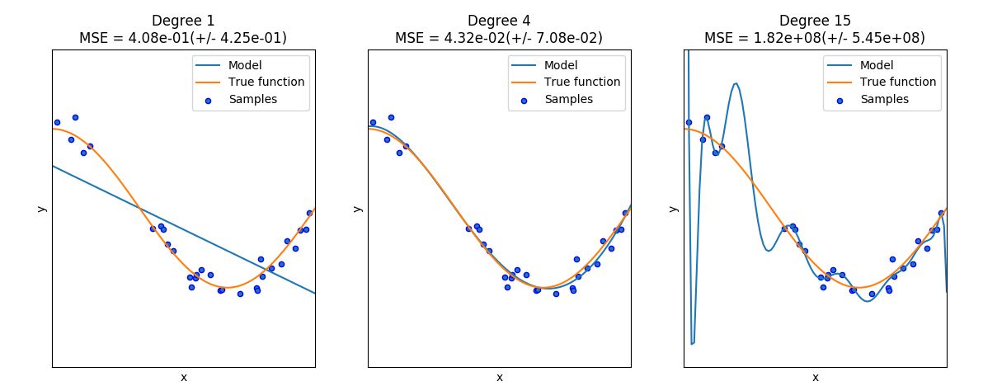
过拟合与欠拟合
X为1次，4次和15次方程的比较

Slide 45
交叉验证 Cross Validation
交叉验证是机器学习中必不可少的步骤！
Scikit-learn中的默认是25%的测试数据

Slide 46
波士顿房价
演示

Slide 47
其他回归
广义线性回归 Generalized Linear Regression
  Log(x), exp(x) , 1/x
多项式 Polynomial
XGBoost Regresser
Isotonic Regresser

Slide 48
特征 Features
特征选择 Feature Selection
特征处理 Feature Transformation
特征降维 Dimensionality Reduction

Slide 49
特征选择 Feature Selection
通过方差（Variance）
通过特征（X）和标签（y）之间的统计关系
通过其他算法

Slide 50
特征转化Feature Transformation
归一化
  Normalization：x=(x-mean)/std
Null值 Imputing
  删除
  平均值，中位数
  Most frequent
  自定义
Categorical值：OneHotEncoding
一分为二：Binarizing

Slide 51
特征降维 Dimensionality Reduction
主成分分析 Principle Component Analysis
T-SNE 用于展示

Slide 52
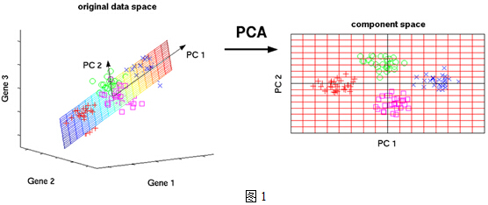
主成分分析 Principle Component Analysis
Linear PCA

Slide 53
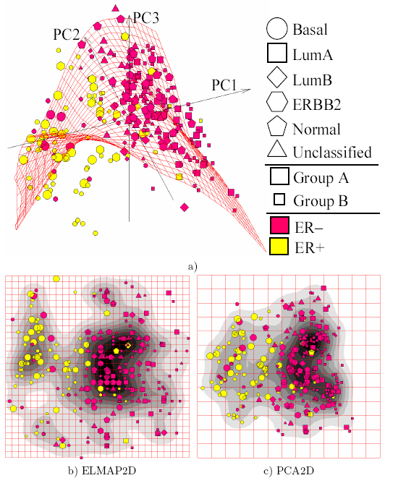
主成分分析 Principle Component Analysis
Non-linear PCA

Slide 54
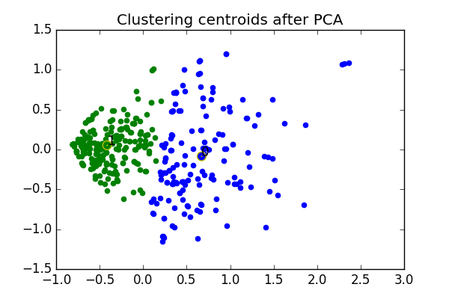
主成分分析 Principle Component Analysis
图片来自周伟光的硕士论文
论文研究RNA的Reactivity和Cleavage Efficiency之间的关系
Reactivity为X，共21维
本图将21维降低到2维
仍然清晰地分开了两个组（Cluster）

Slide 55
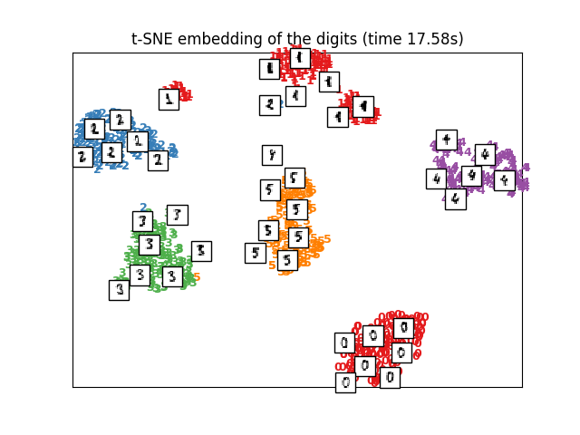
T-SNE
这里用了手写体数据集
将64维降低到2维
图片来自scikit-learn文档

